Slide 1
Section Ⅱ Using language
WWW.PPT818.COM

Slide 3
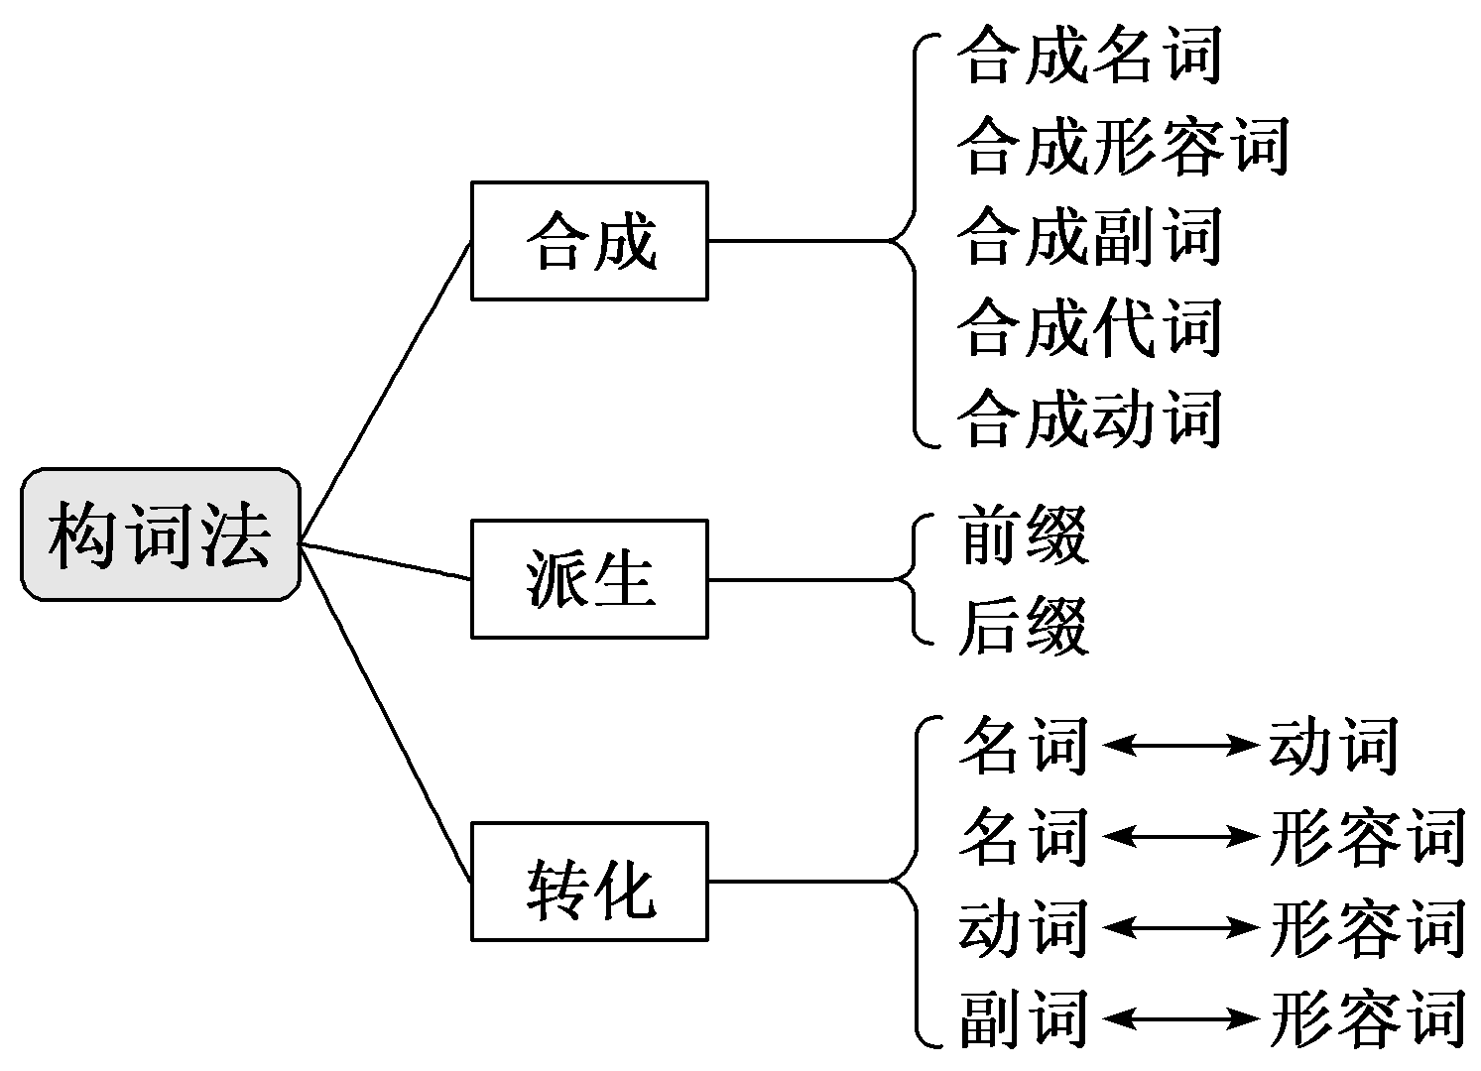

Slide 6
构成方式
举例
构成方式
举例
名词＋名词
weekend
周末
动词＋名词
postcard
明信片
名词＋动词
daybreak
破晓
动词­ing＋
名词
waiting room
候车室
名词＋动
词­ing
handwriting
书写
形容词＋
名词
fast-food
快餐

Slide 7
构成方式
举例
构成方式
举例
名词＋
动词­ing
English­
speaking
讲英语的
形容词＋
名词
part­time
兼职的
名词＋动
词­ed
state­owned
国有的
形容词＋动
词­ing
good­looking
相貌好的
副词＋动
词­ed
widespread
分布广的
形容词＋名
词­ed
warm­hearted
热心的

Slide 8
构成方式
举例
构成方式
举例
形容词＋
名词
sometimes
有时
副词＋名词
indoors
在室内
介词＋名词
alongside
在一边
副词＋介词
nearby
在附近
构成方式
举例
代词宾格＋self
herself 她自己 himself 他自己
物主代词＋self
myself 我自己 yourself 你自己
代词＋名词
anything任何东西 somebody某个人

Slide 9
构成方式
举例
名词＋动词
sunbathe晒太阳 typewrite打字
形容词＋动词
whitewash粉饰 safeguard保卫
副词＋动词
overthrow推翻 upset使生气

Slide 11
分类 | 举例
常见否定 前缀 | il­→illegal非法的 un­→unhappy不高兴的 im­→impatient不耐烦的 dis­→disappear消失 in­→incorrect不正确的 non­→nonstop不停 ir­→irregular不规则的

Slide 12
分类 | 举例
表示其他 意义的常 见前缀 | anti­(反对；抵抗)→antiwar反战的 sub­(下面的)→subway地铁 inter­(互相)→Internet互联网 re­(再；又)→rewrite重写 en­(使……)→enrich使富足 pre­(前；预先)→preview预习 post­(后的)→postwar战后 mid­(中；半)→midnight午夜 vice­(副)→vice­manager副经理 micro­(微)→microscope显微镜 for­/fore­(先；预)→forecast预报 co­(共；同)→cooperation合作 mini­(小型)→miniskirt迷你裙 bi­(双的)→bimonthly两月一次的（地）；一月两次的（地）

Slide 13
分类
列举
举例
常见
名词
后缀
­er/­or(从事……的人)，
­ese(某地人)，
­ess(雌性)，
­ian(……的人)，
­ist(专业人员)，
­ism(主义)，
­ment(性质；状态)，
­ness(性质)，
­tion/­ation(动作；过程)，
­dom(状态；区域)
teacher 教师
Japanese 日本人
musician 音乐家
artist 艺术家
movement 运动
darkness 黑暗
invention 发明
freedom 自由

Slide 14
分类
列举
举例
常见动词
后缀
­en(多用于形容词后)，
­fy(使……化)，
­ize(使……成为)
widen 加宽
beautify 美化
realize 意识到
常见形容词
后缀
­al, ­able, ­an, ­ble，
­ern, ­ful, ­ive，
­less, ­like, ­ly, ­y，
­ous, ­some
national 民族的
reasonable 合理的
American 美国的
careful 细心的
active 有活力的
常见副词
后缀
­ly(用于形容词后表示方式或程度)，­ward(s)(表示方向)
quickly 迅速地
angrily 生气地
northward 朝北
upward(s) 向上
常见数词
后缀
­teen, ­th, ­ty
thirteen 十三
fourth 第四

Slide 16
转化
举例
名词
↑↓
动词
hand手/递， watch手表/观看， smoke烟/吸烟， fish鱼/钓鱼
名词
↑↓
形容词
light光线/轻的，wrong错误/错的，right右边/
对的
动词
↑↓
形容词
clean打扫/干净的， close关上/近的， free使自由/自由的
副词
↑↓
形容词
enough足够地/足够的， last最后/最后的， hard努力地/坚固的
读音不同，
词性不同
这些词作动词时重音在后，作名词时重音在前：contest竞赛， export出口， increase增加， permit允许， progress进步， rebel反抗， record记录

Slide 29
谢 谢 观 看

